Slide 1
Swin Transformer学习报告
汇报人：黄煦

Slide 2
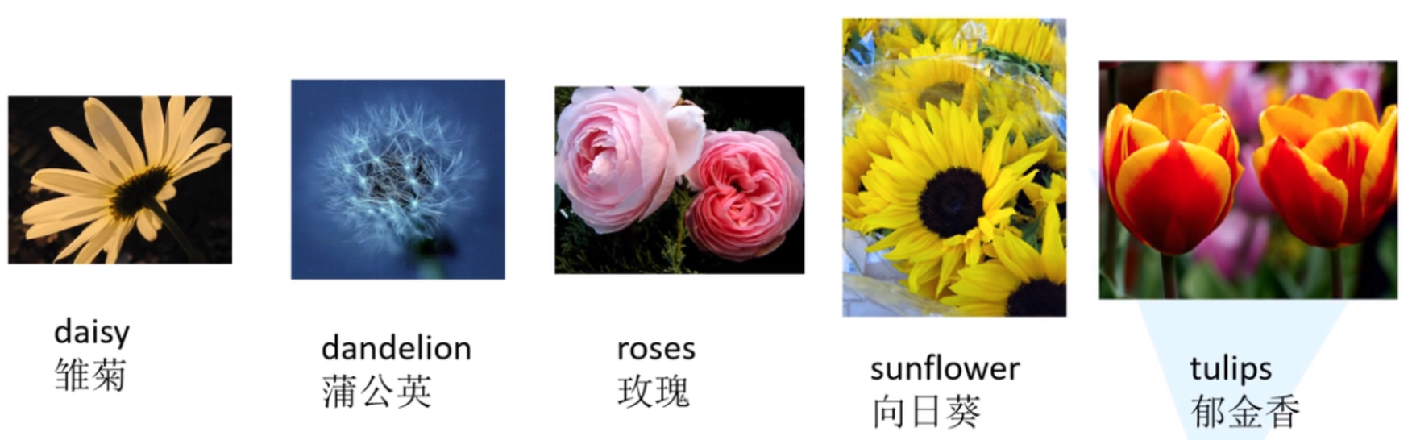
数据集准备
花数据集：包含 5 中类型（雏菊，蒲公英，玫瑰，向日葵，郁金香）的花，每种类型有600~900张图像：

Slide 3
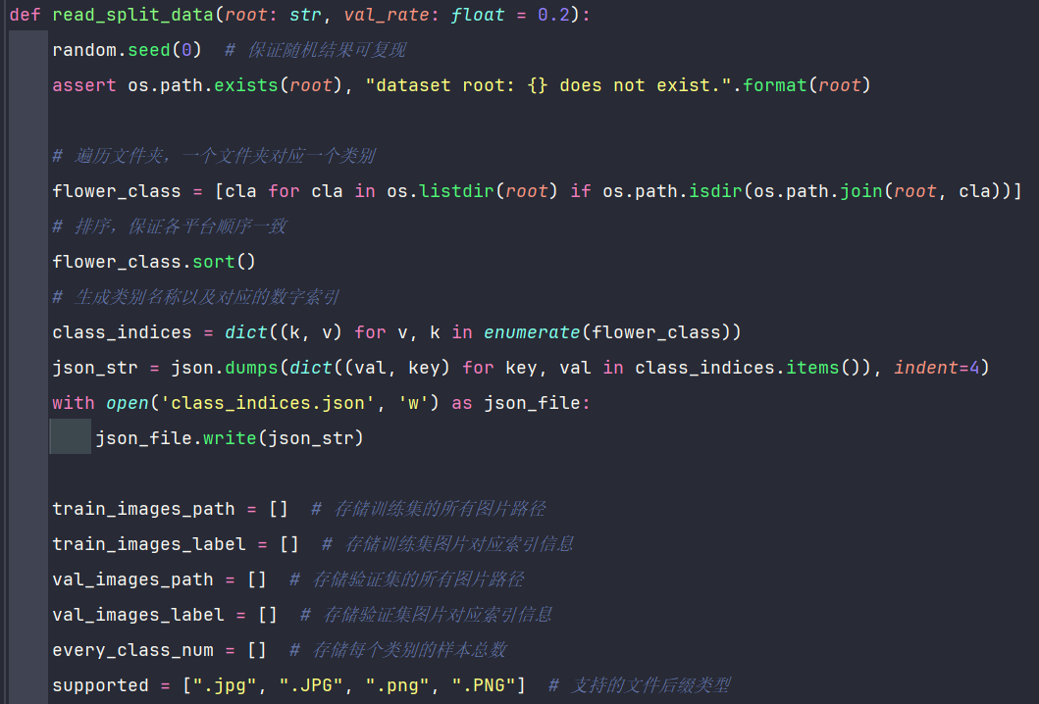
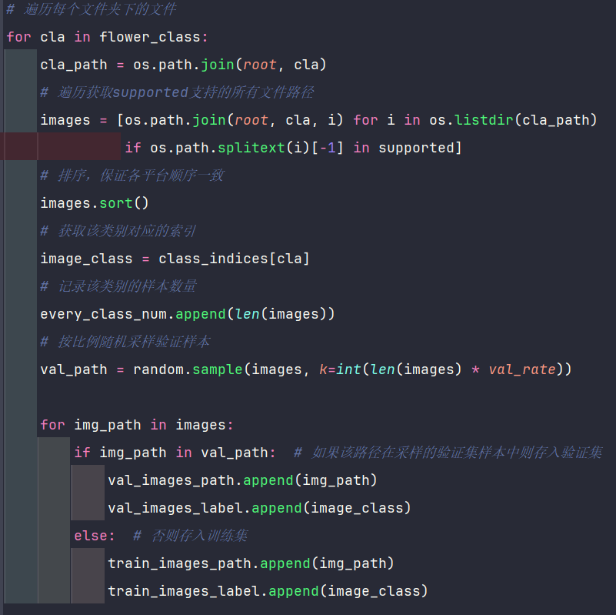
数据集准备代码
训练集：验证集=4：1，遍历根目录中的每个子文件夹（子文件夹名被认为是类别名），创建一个类别到索引的映射，并将其存储为JSON文件。遍历每个类别文件夹，收集图片路径并按比例随机分配到训练集或验证集中，该函数返回训练集和验证集的图片路径及其对应的标签。

Slide 4
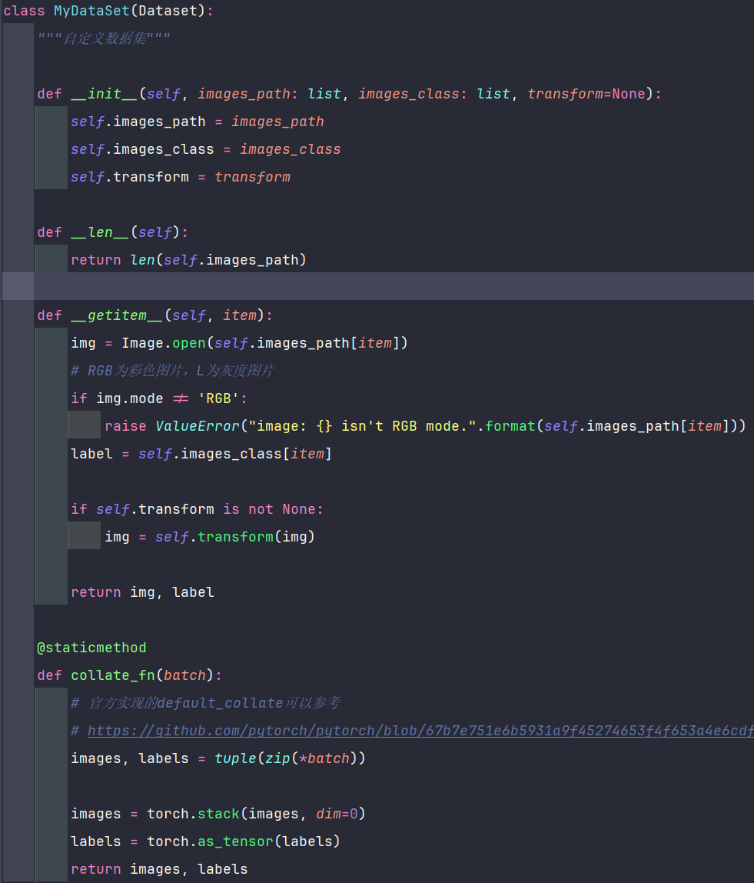
数据集准备代码
初始化数据集对象，存储图像路径和对应的标签，并支持图像的预处理操作。
__len__ 方法返回数据集中样本的总数。
__getitem__ 方法根据索引 item 获取对应的图像和标签。
collate_fn 方法是一个自定义的批处理函数，用于将一个 batch 的数据组合在一起。这个函数通常在 DataLoader 中作为 collate_fn 参数使用。

Slide 5
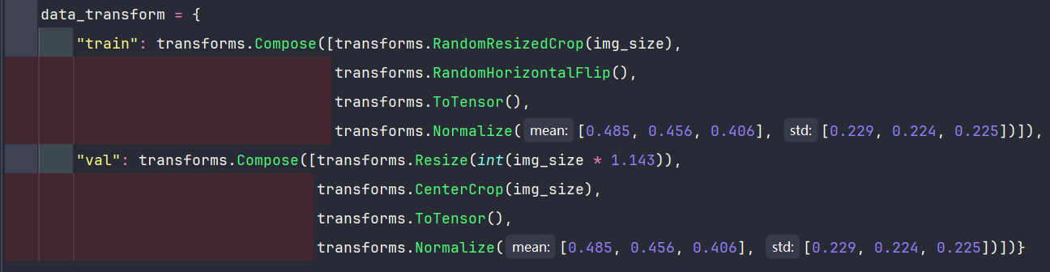
训练函数关键部分
数据预处理与增强:
训练集：使用随机裁剪和水平翻转进行数据增强并标准化，增加模型的鲁棒性。
验证集：使用中心裁剪和标准化，不进行数据增强，以确保评估的稳定性。

Slide 6
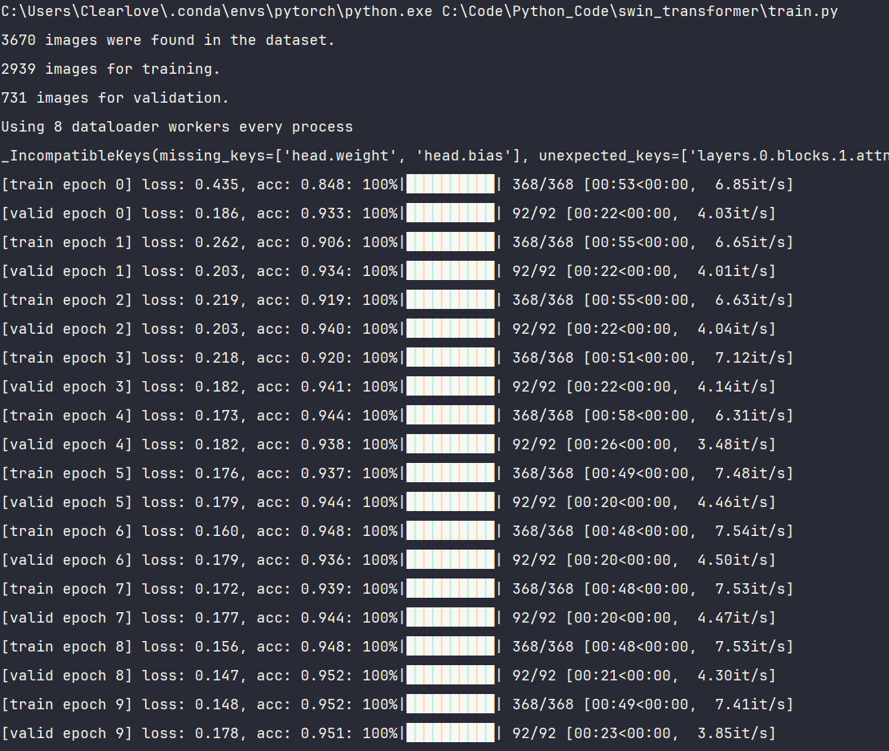
训练结果

Slide 7
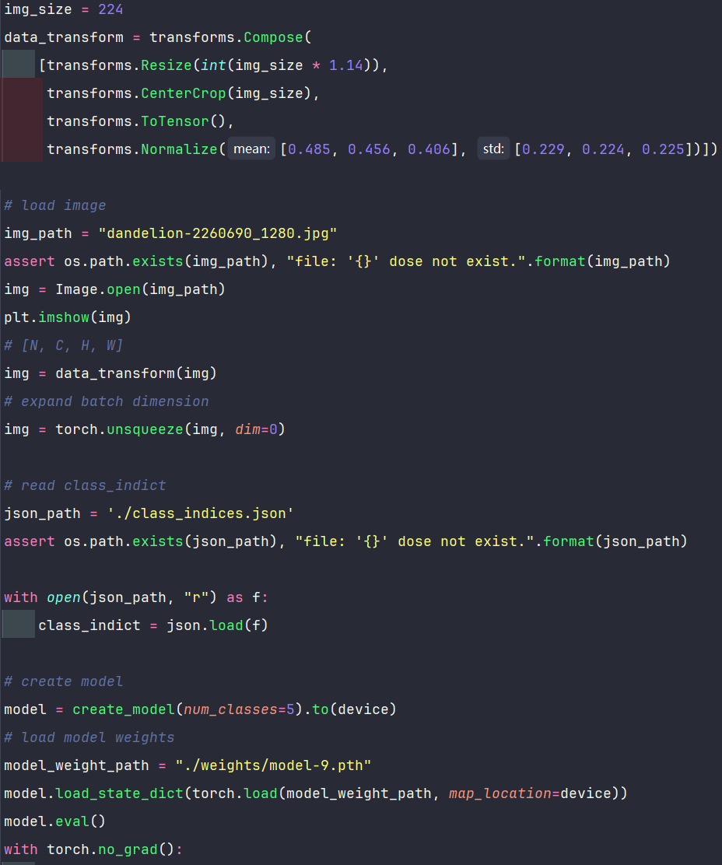
预测关键部分
将输入的图像调整为指定大小、裁剪、转换为张量，并进行归一化处理，增加一个批次维度，从JSON文件中加载类别索引，创建和加载模型进行预测

Slide 8
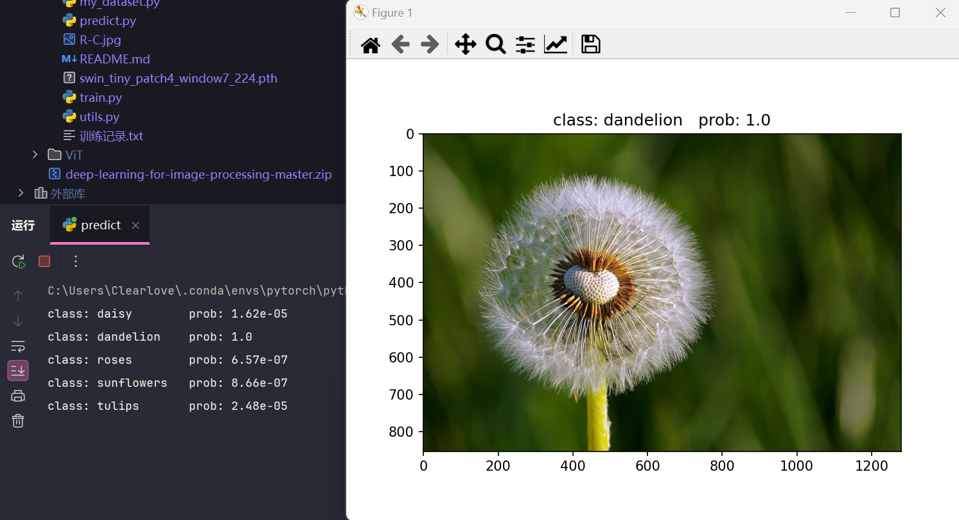
预测结果

Slide 9
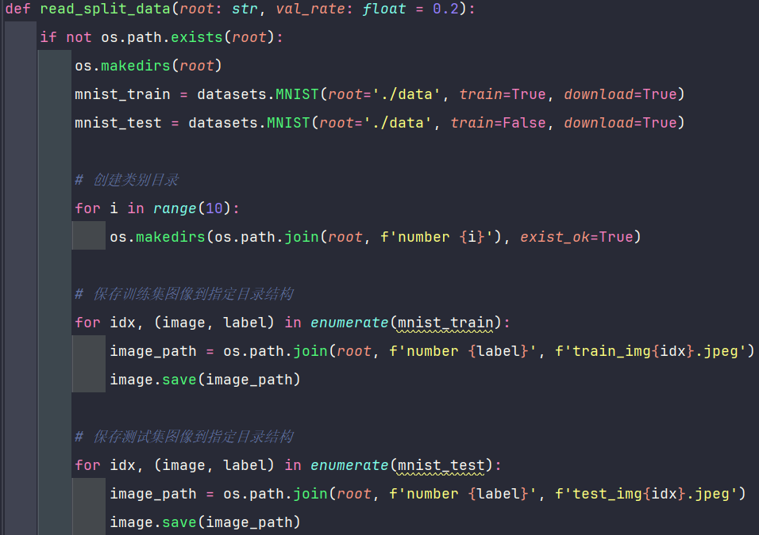
训练MNIST数据集
在 read_split_data 函数中添加代码来下载 MNIST 数据集，并将图像存储到指定的目录结构。

Slide 10
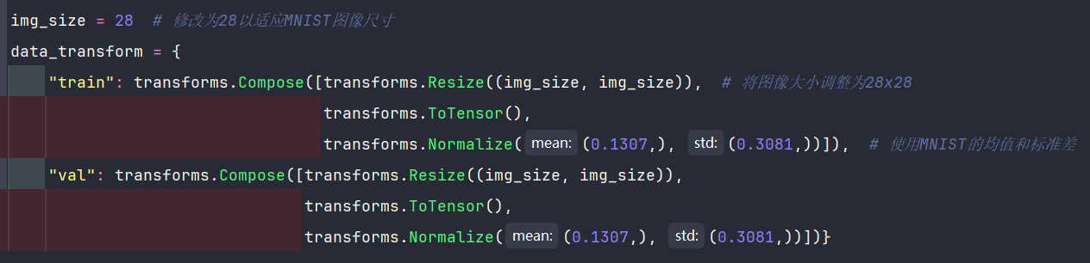
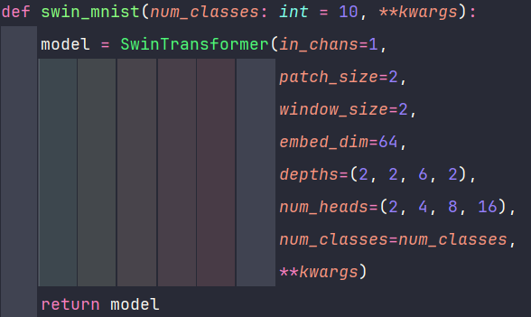
训练MNIST数据集
需要调整 img_size 参数为MNIST 数据集的图像尺寸，根据 MNIST 数据集的图像通道（灰度图），需要适当调整 transforms.Normalize 参数。修改model参数。

Slide 11
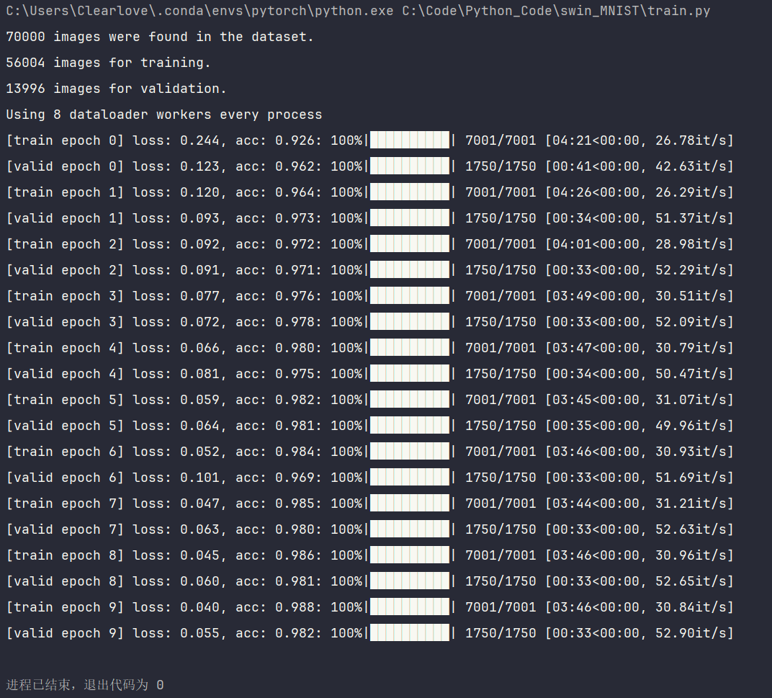
训练结果

Slide 12
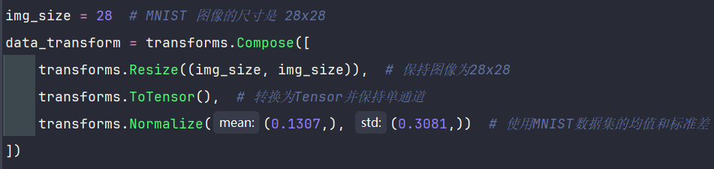
预测

Slide 13
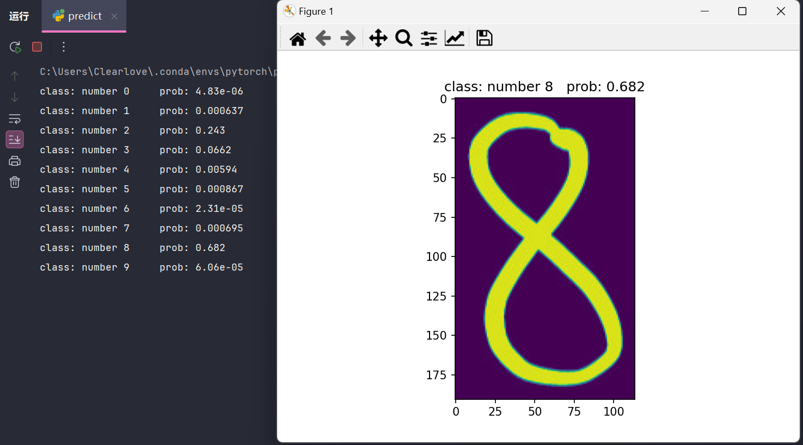
预测结果

Slide 14
谢谢
汇报人：黄煦

